Slide 1
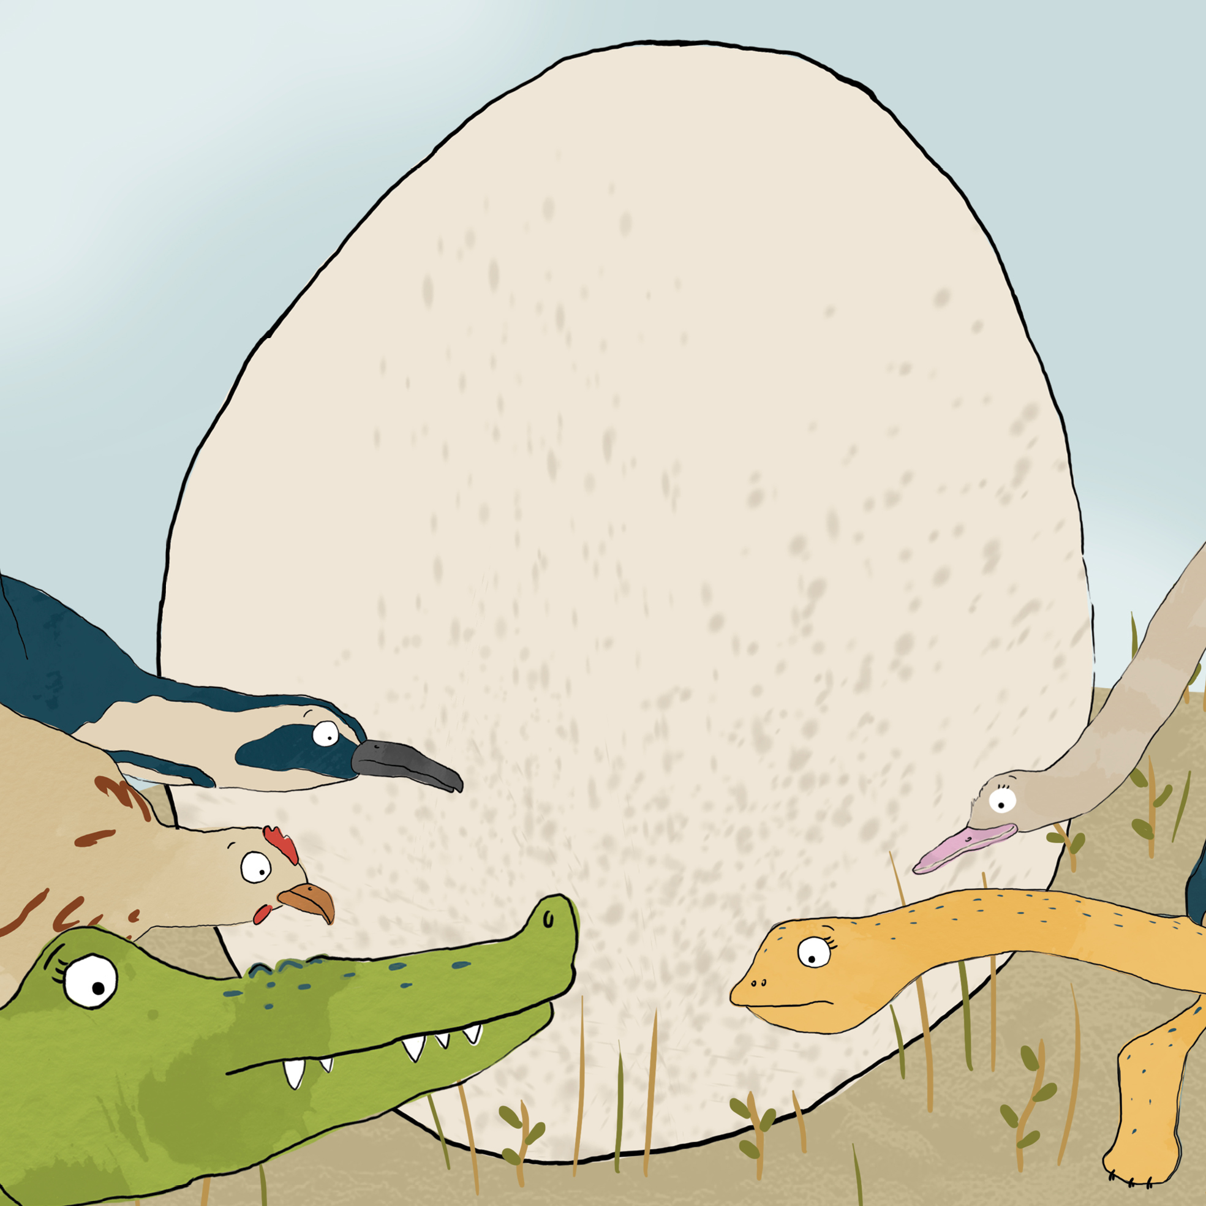
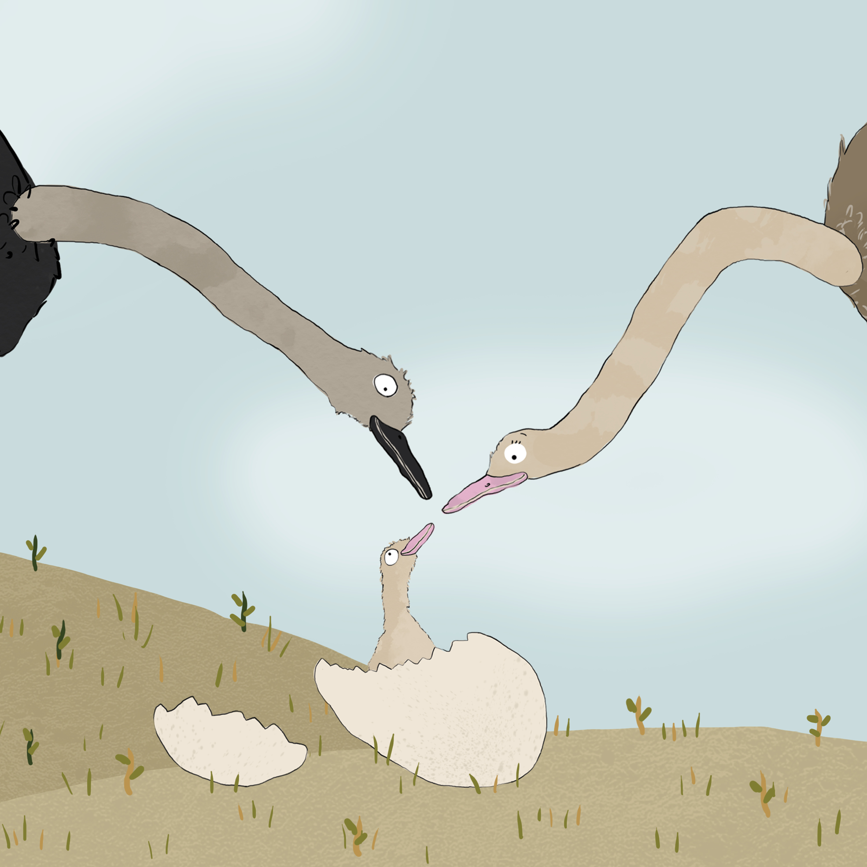
Megan Vermaak • Mirna Lawrence • Georgia Demertzis
蛋

Slide 2
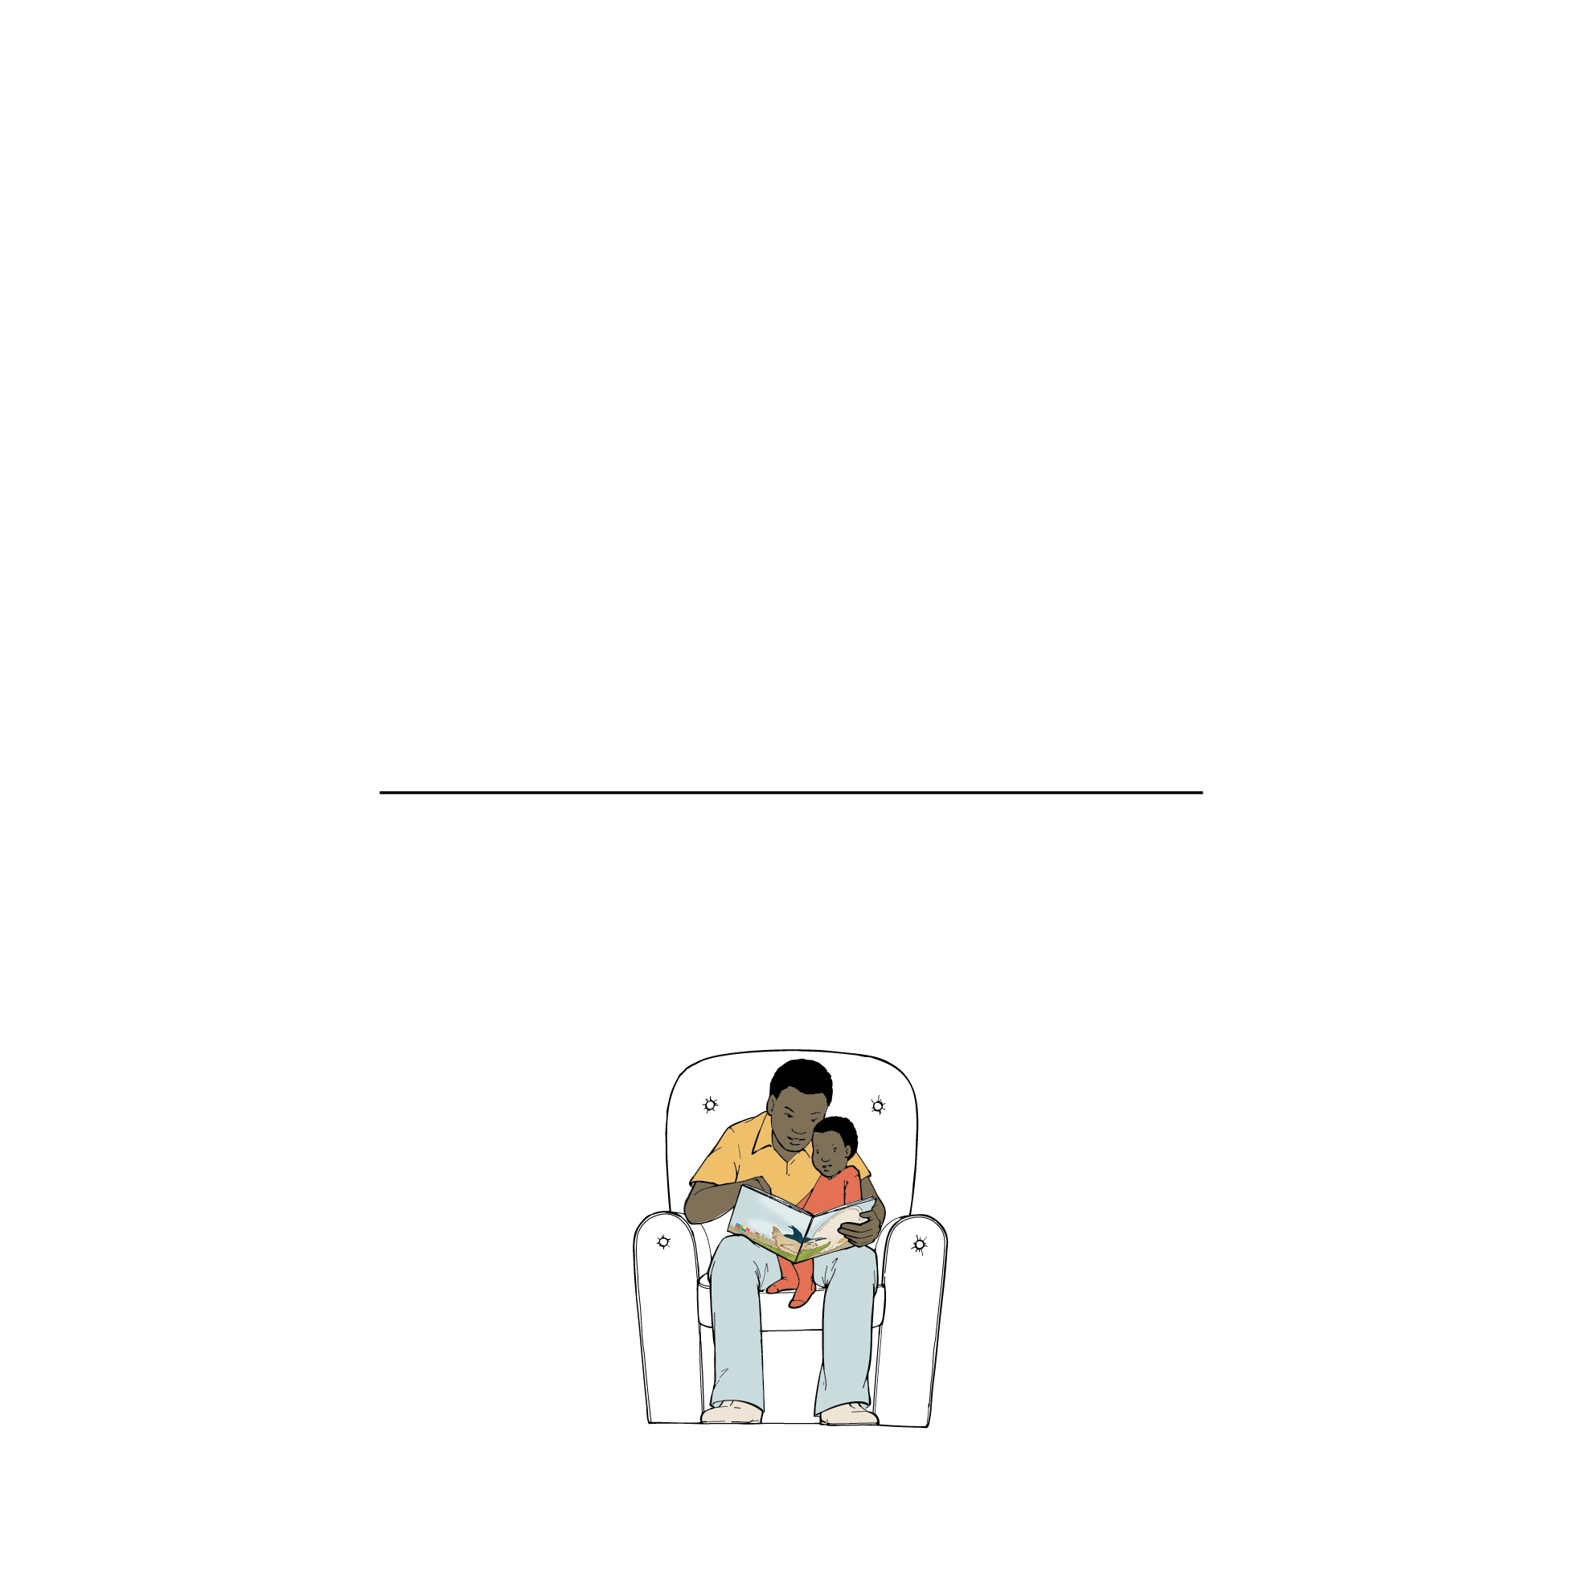
蛋
这本书属于

Slide 3
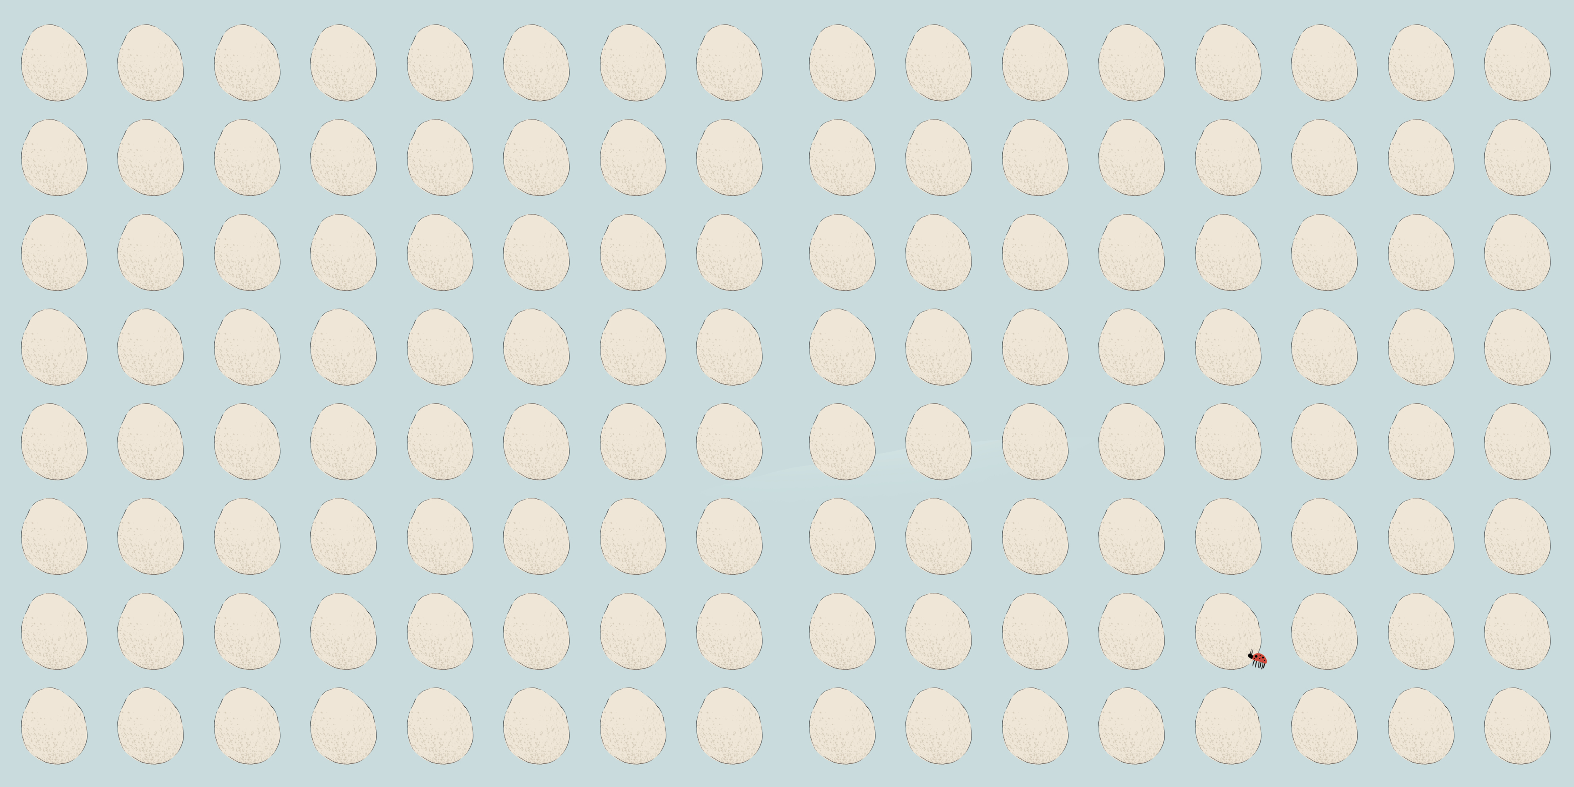

Slide 4
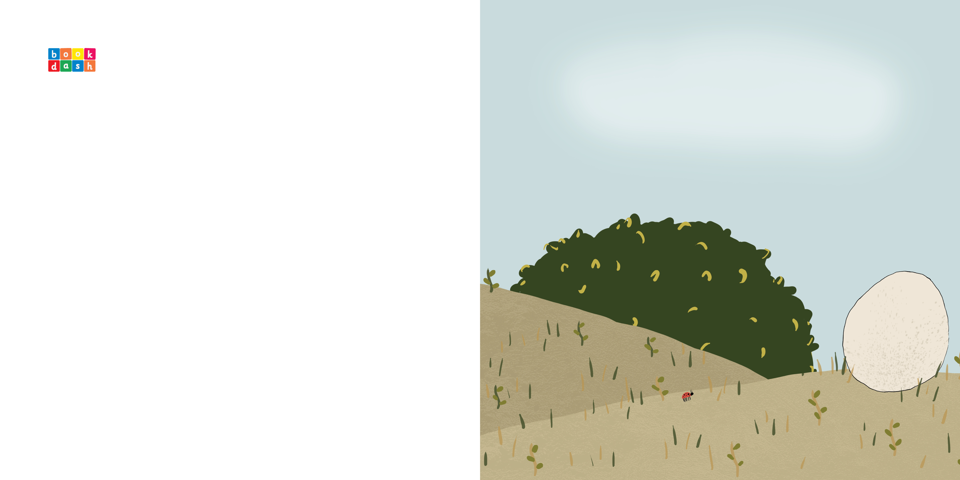
蛋
Megan Vermaak • Mirna Lawrence • Georgia Demertzis

Slide 5
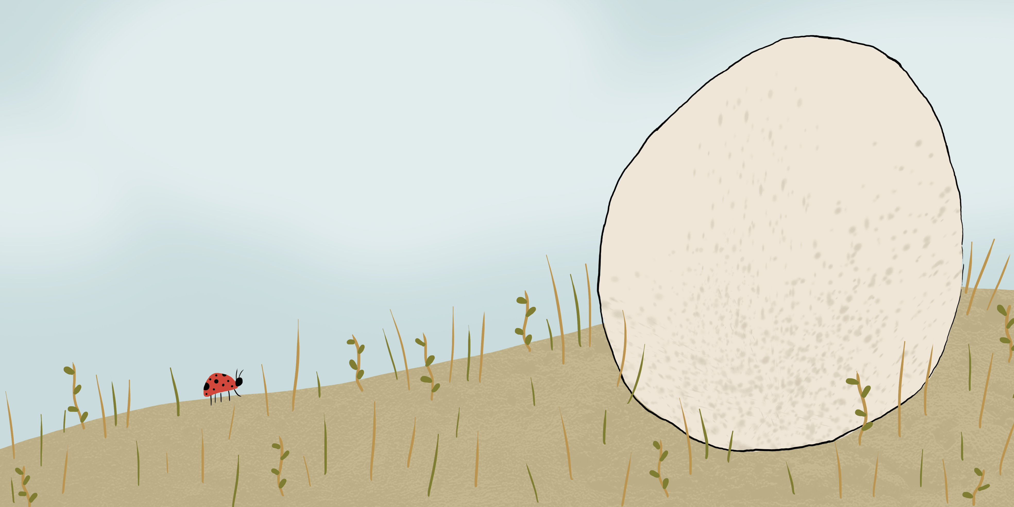
蛋

Slide 6
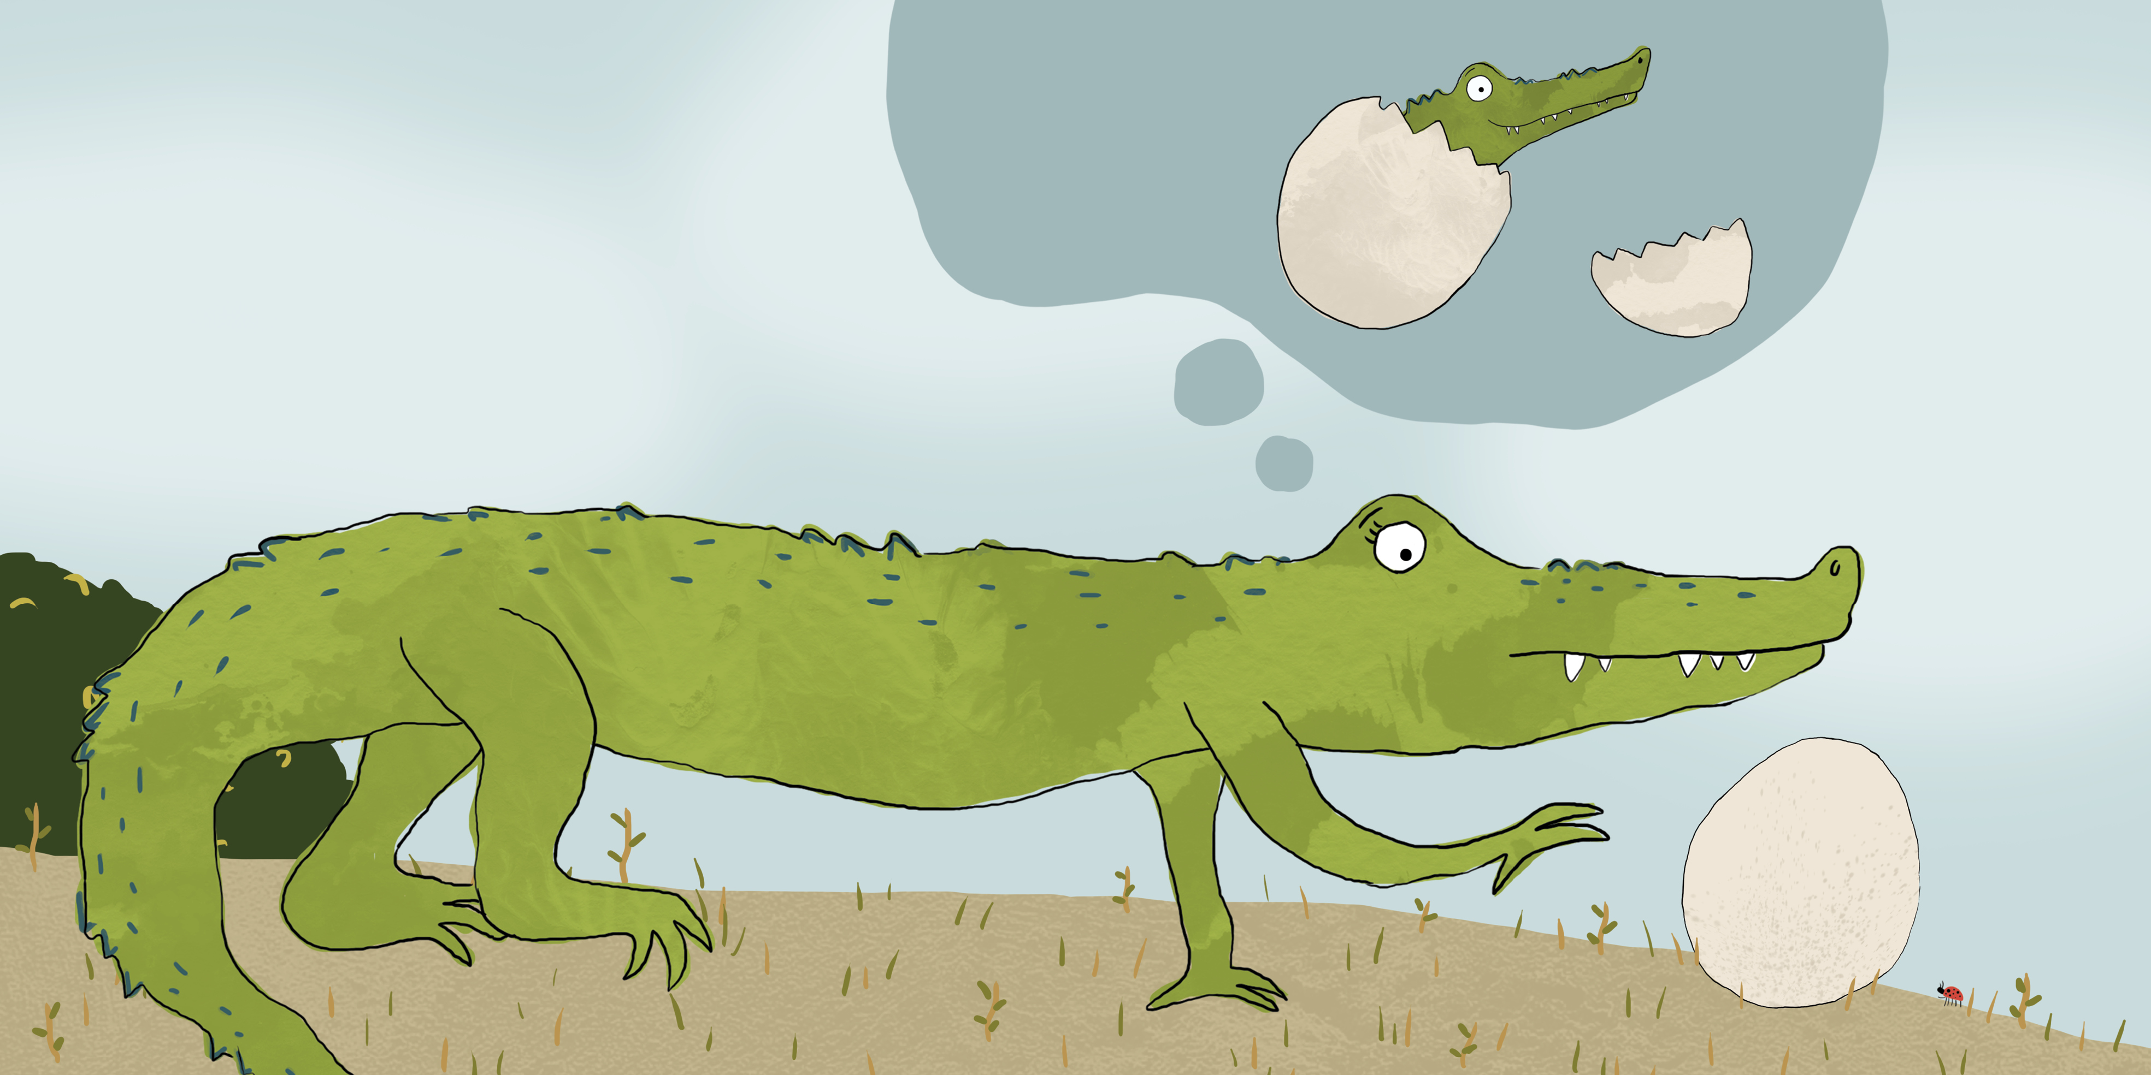
是我的蛋吗？

Slide 7
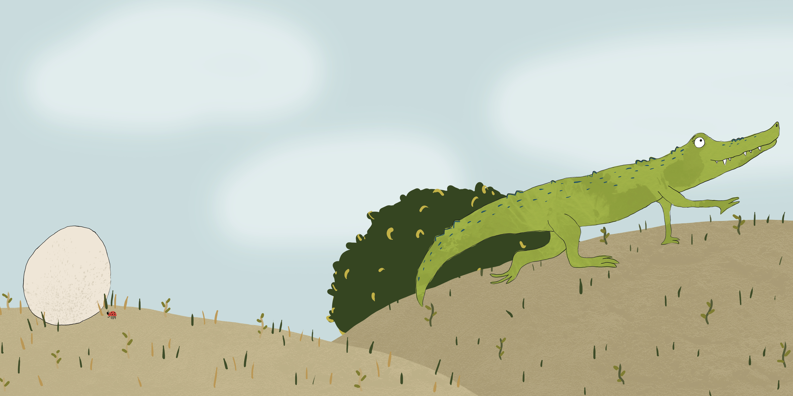
不是我的蛋。

Slide 8
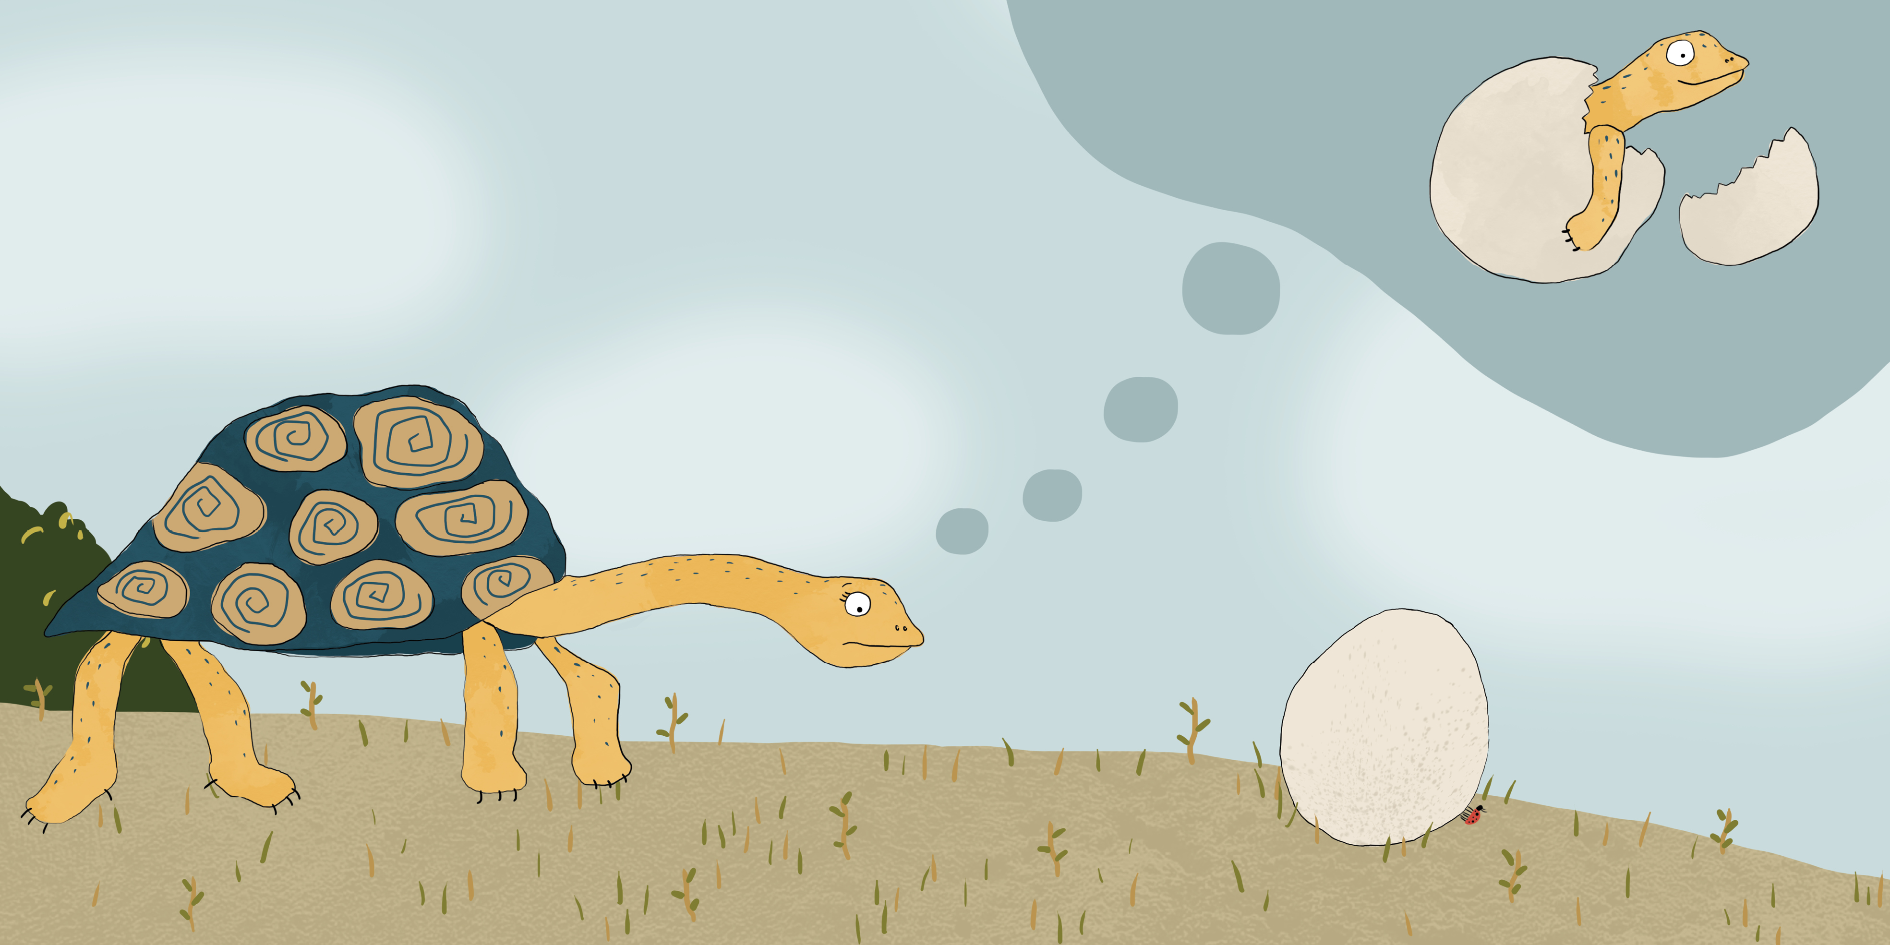
是我的蛋吗？

Slide 9
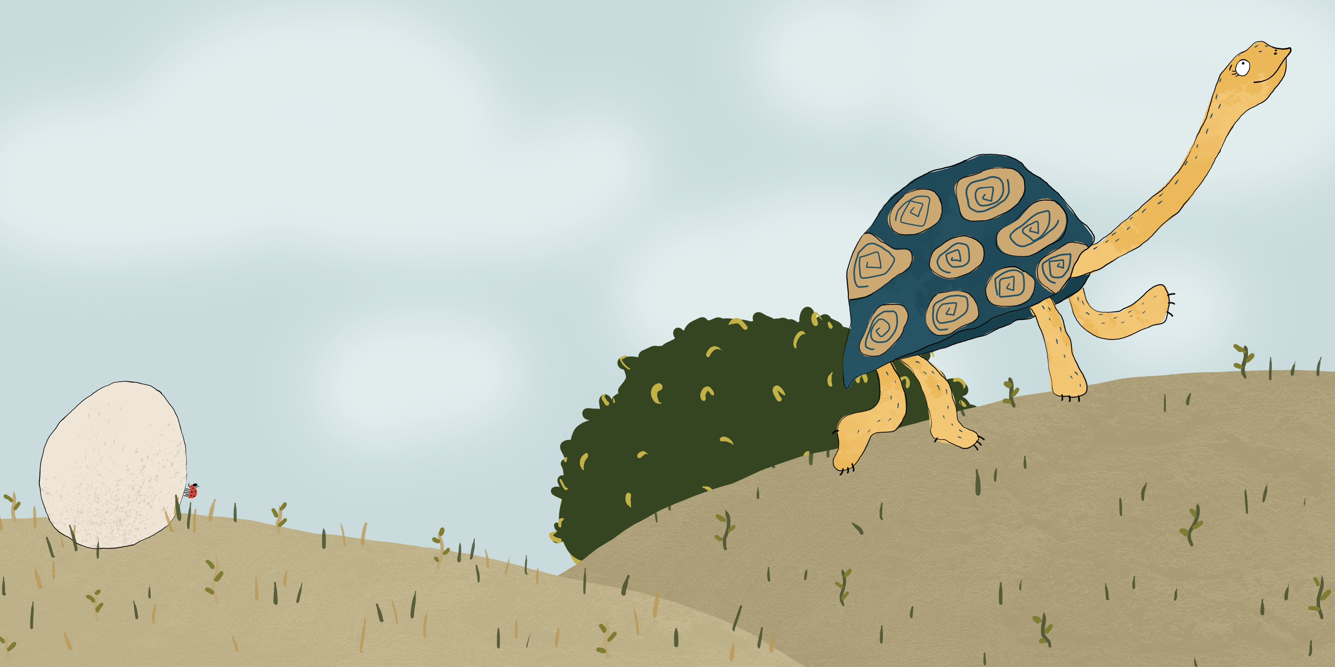
不是我的蛋。

Slide 10
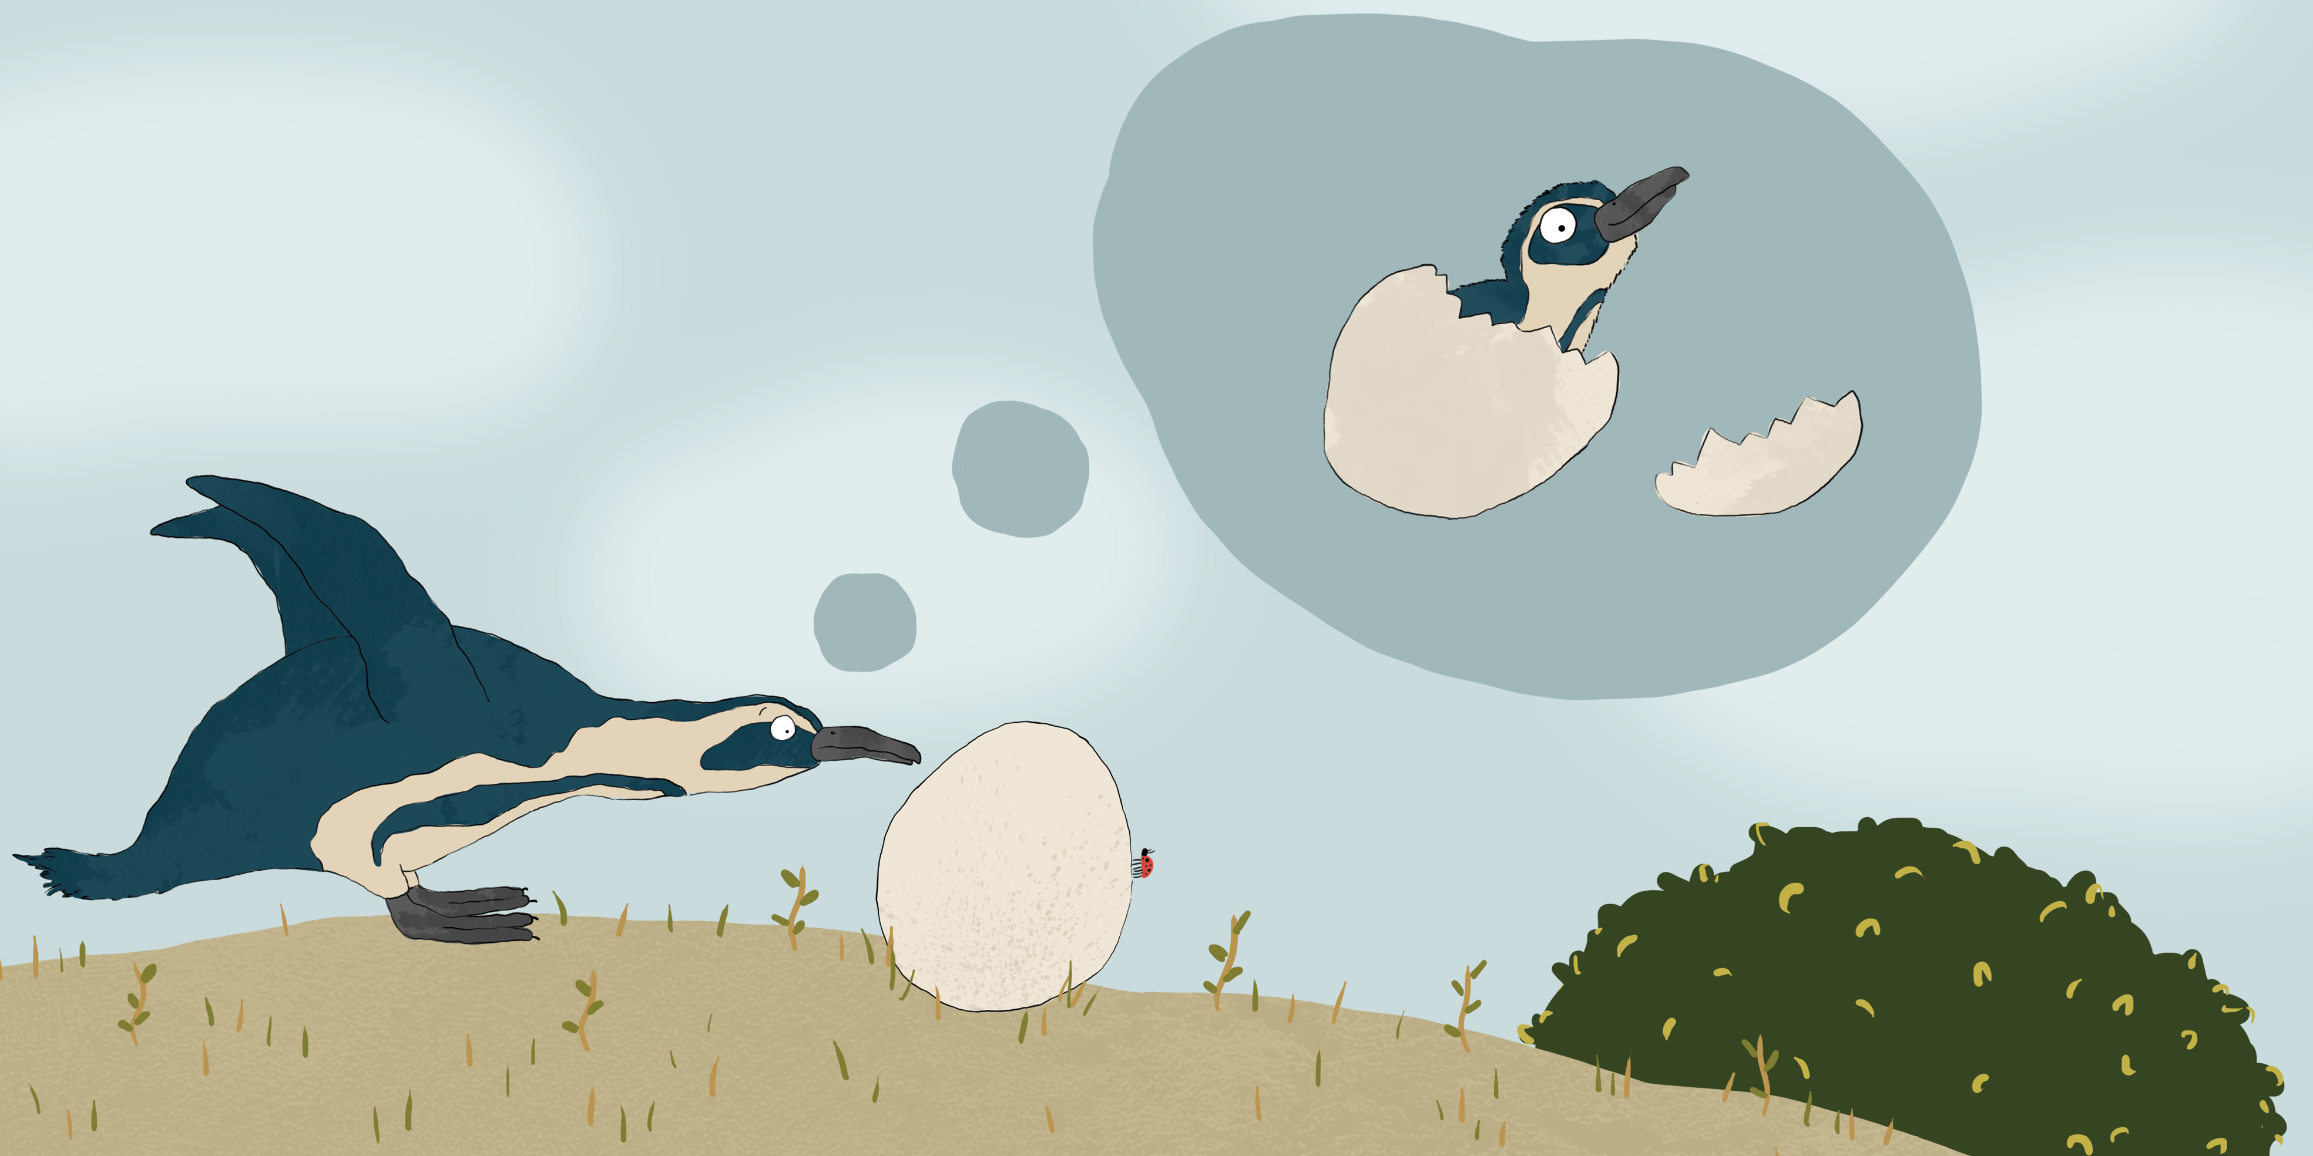
是我的蛋吗？

Slide 11
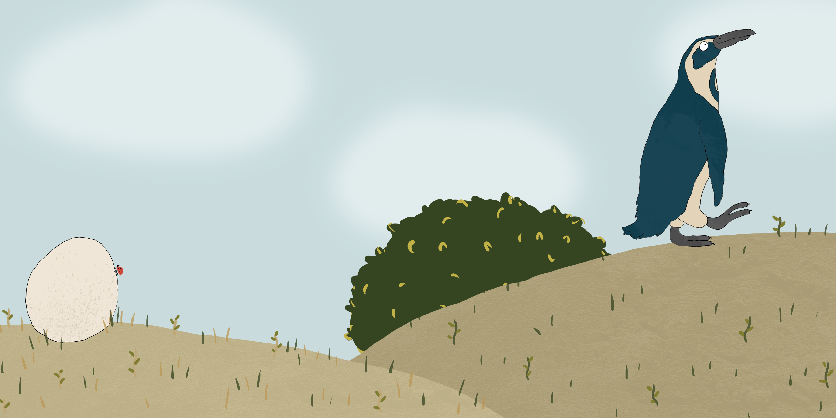
不是我的蛋。

Slide 12
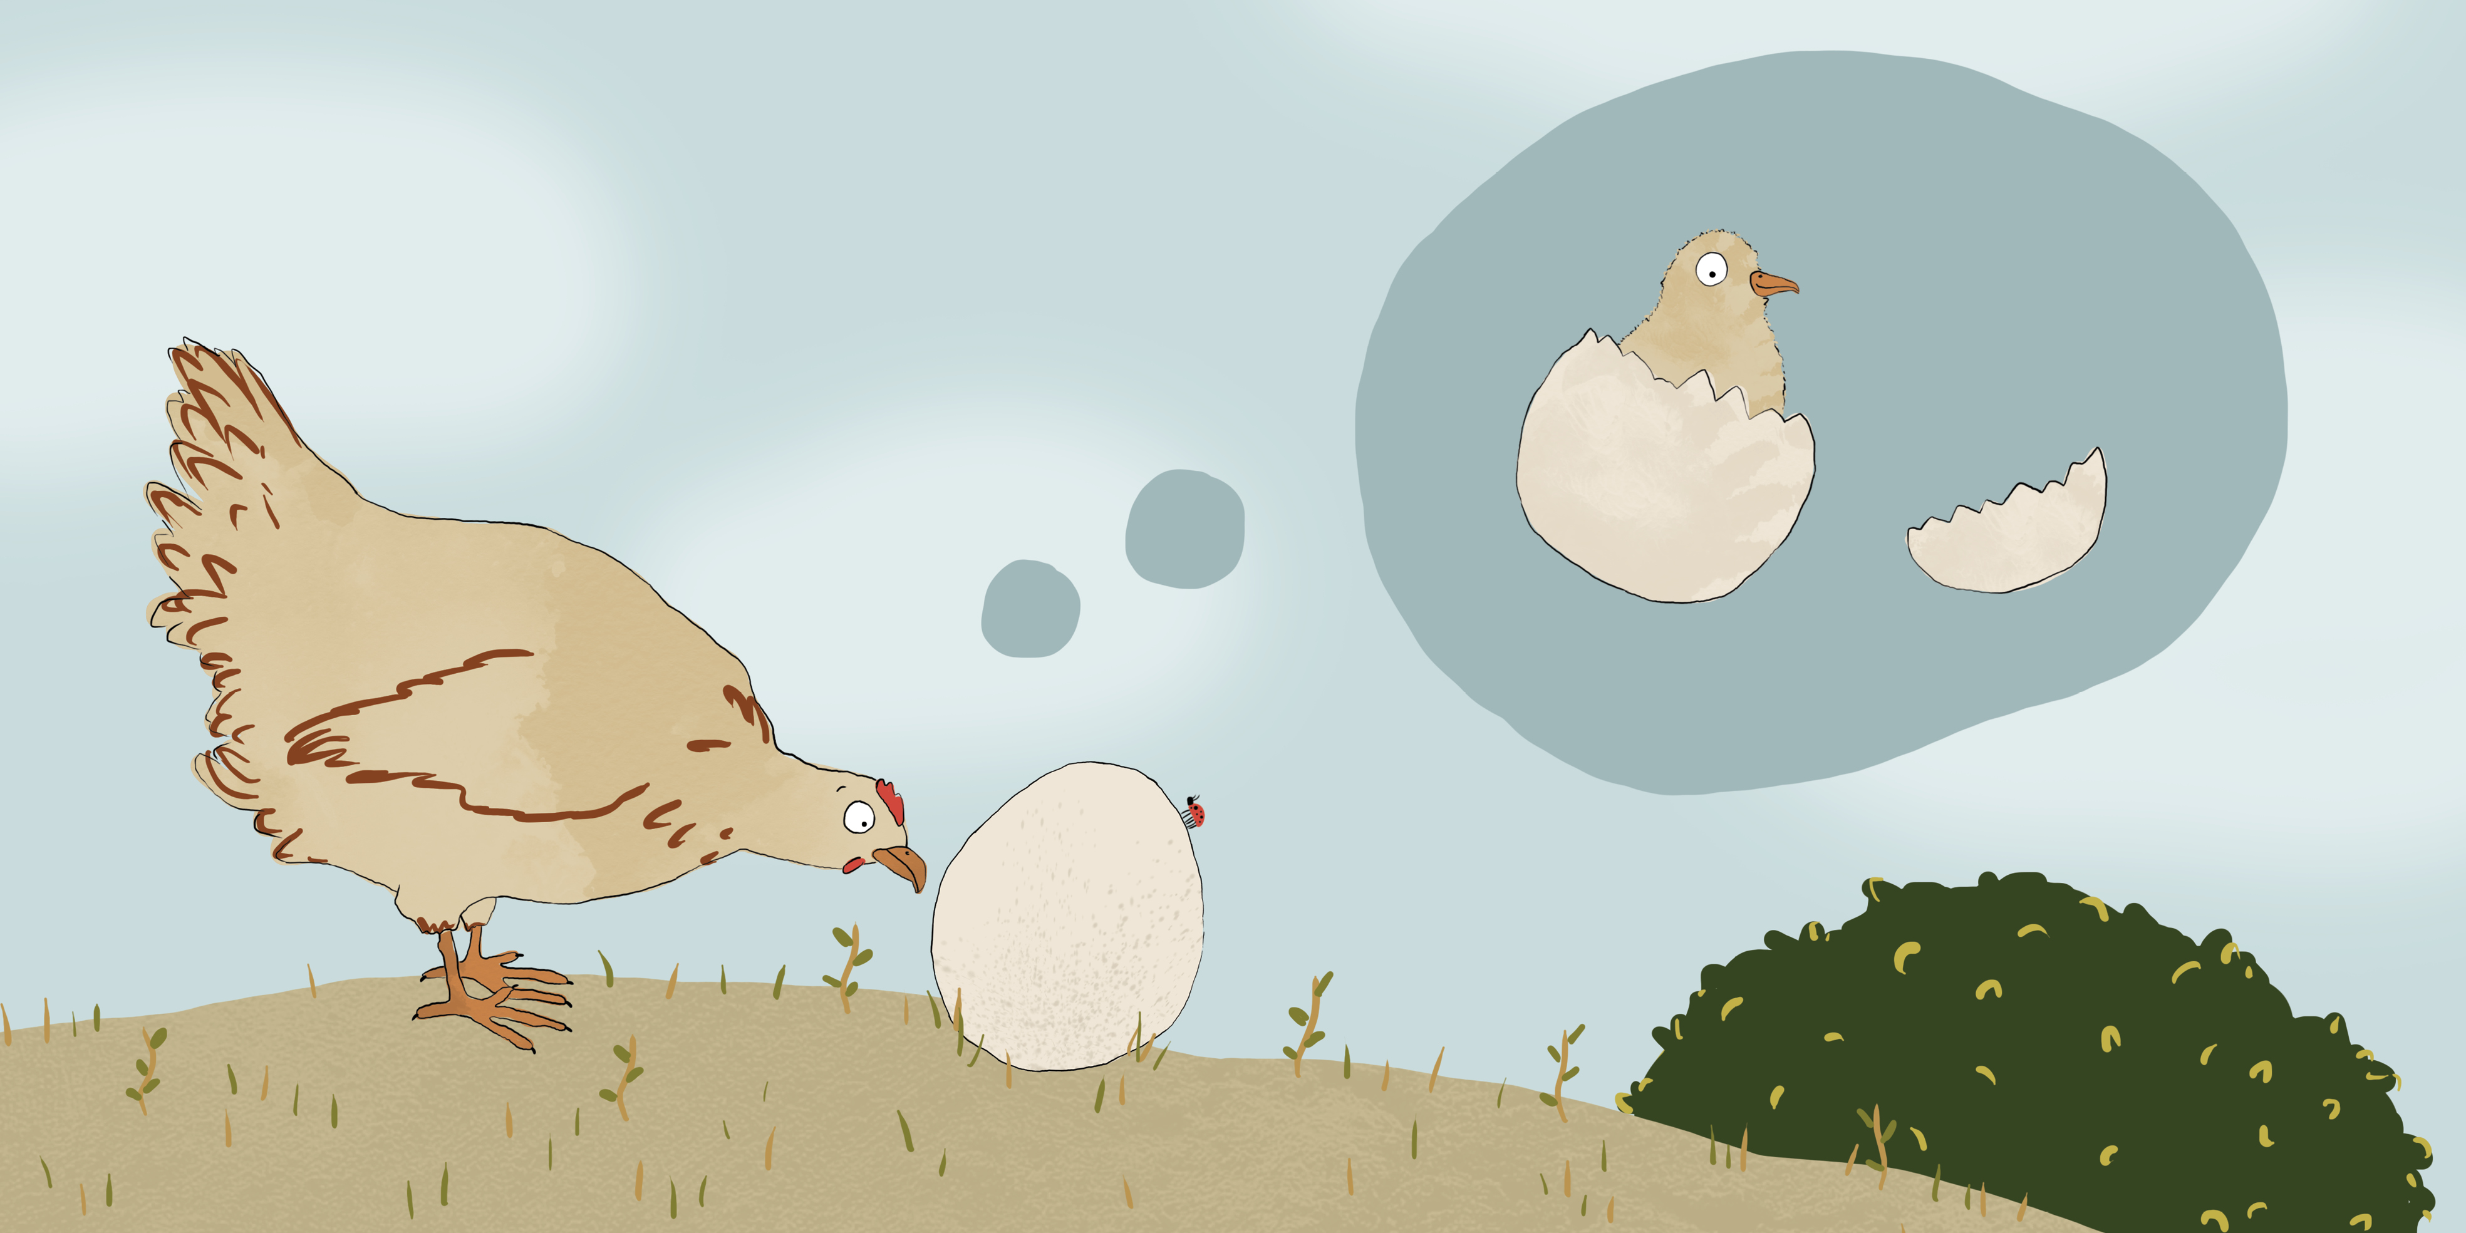
是我的蛋吗？

Slide 13
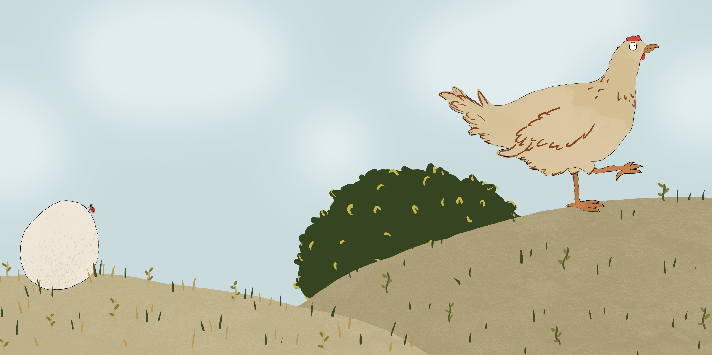
不是我的蛋。

Slide 14
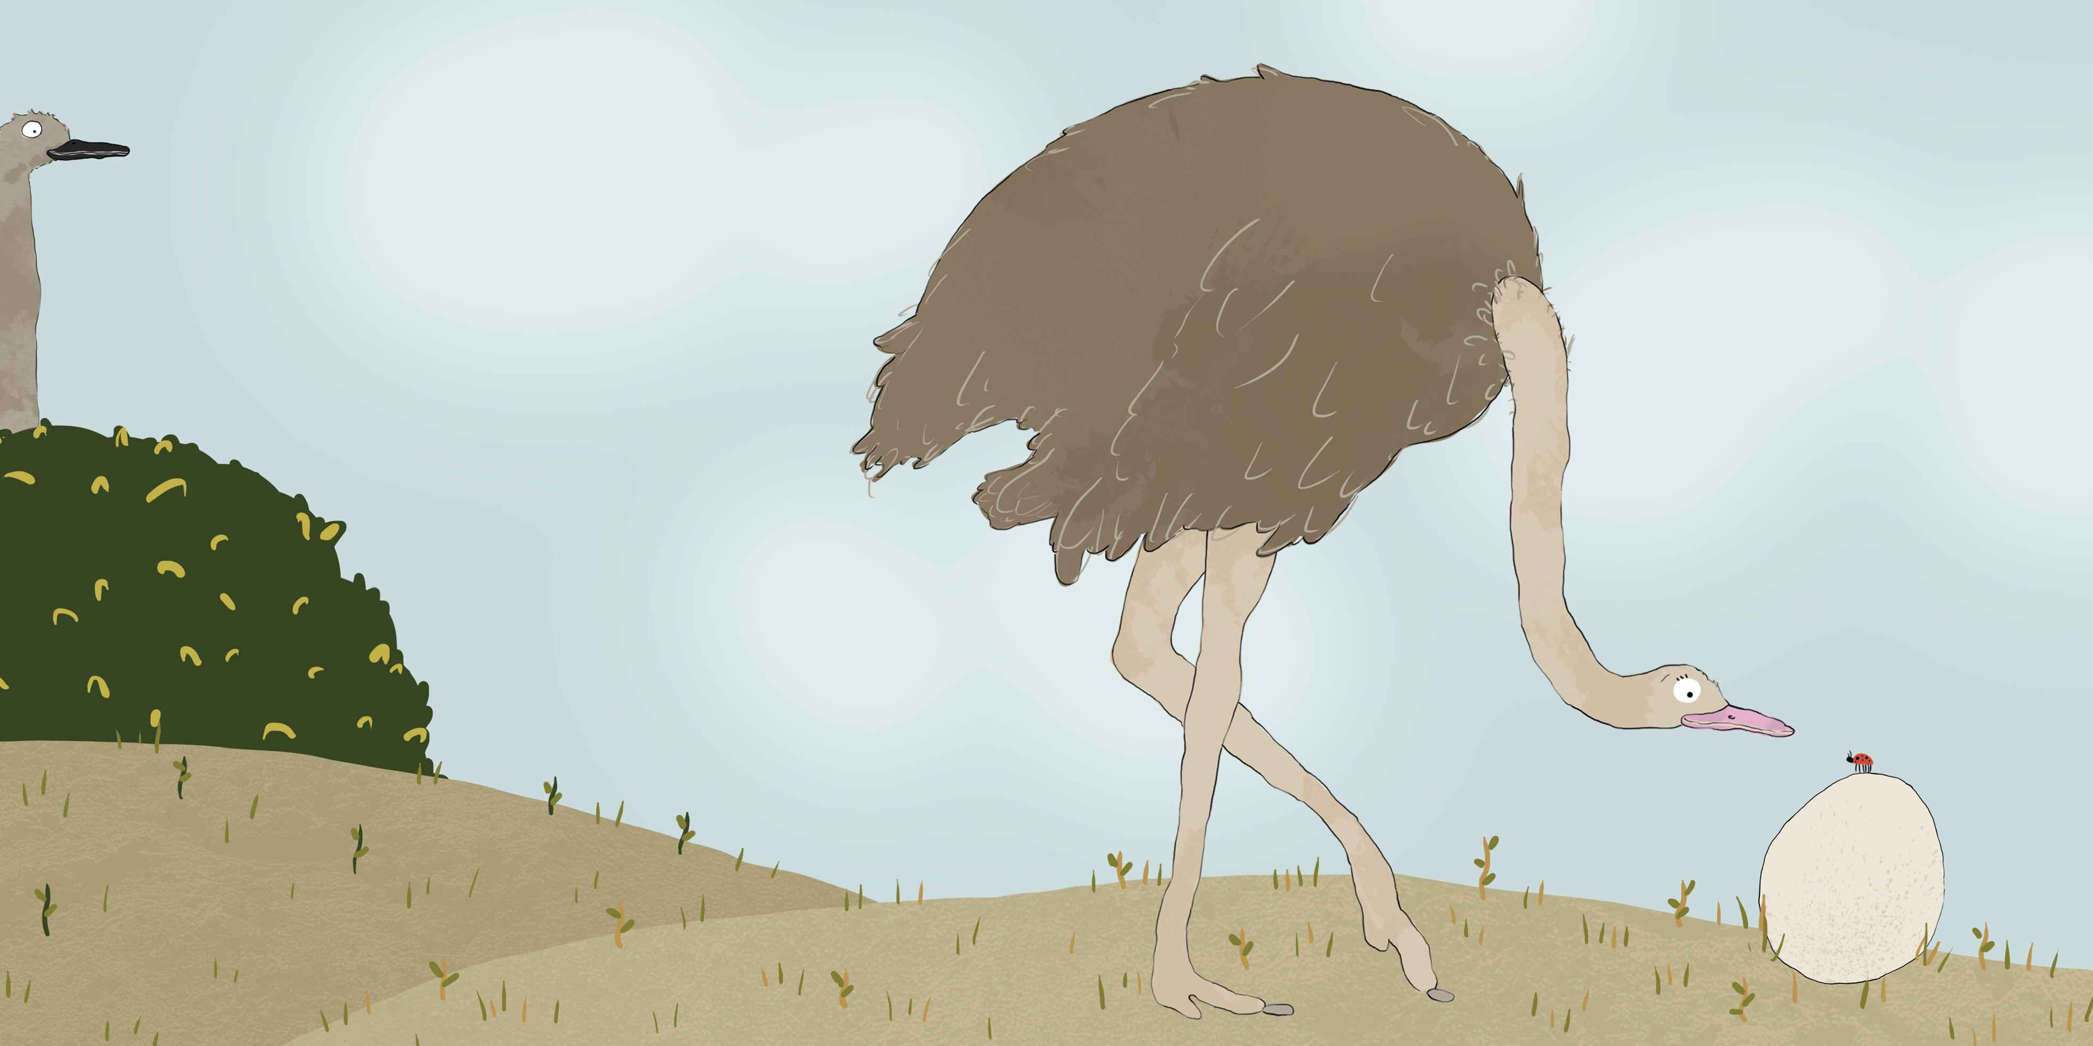
我的蛋。

Slide 15
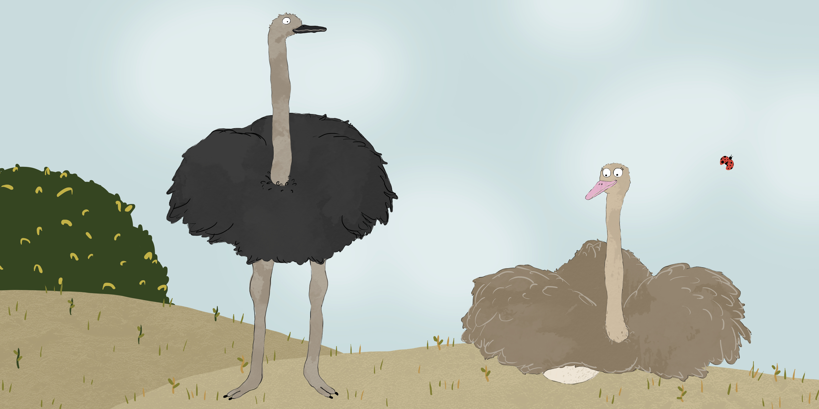
我们的蛋。

Slide 16
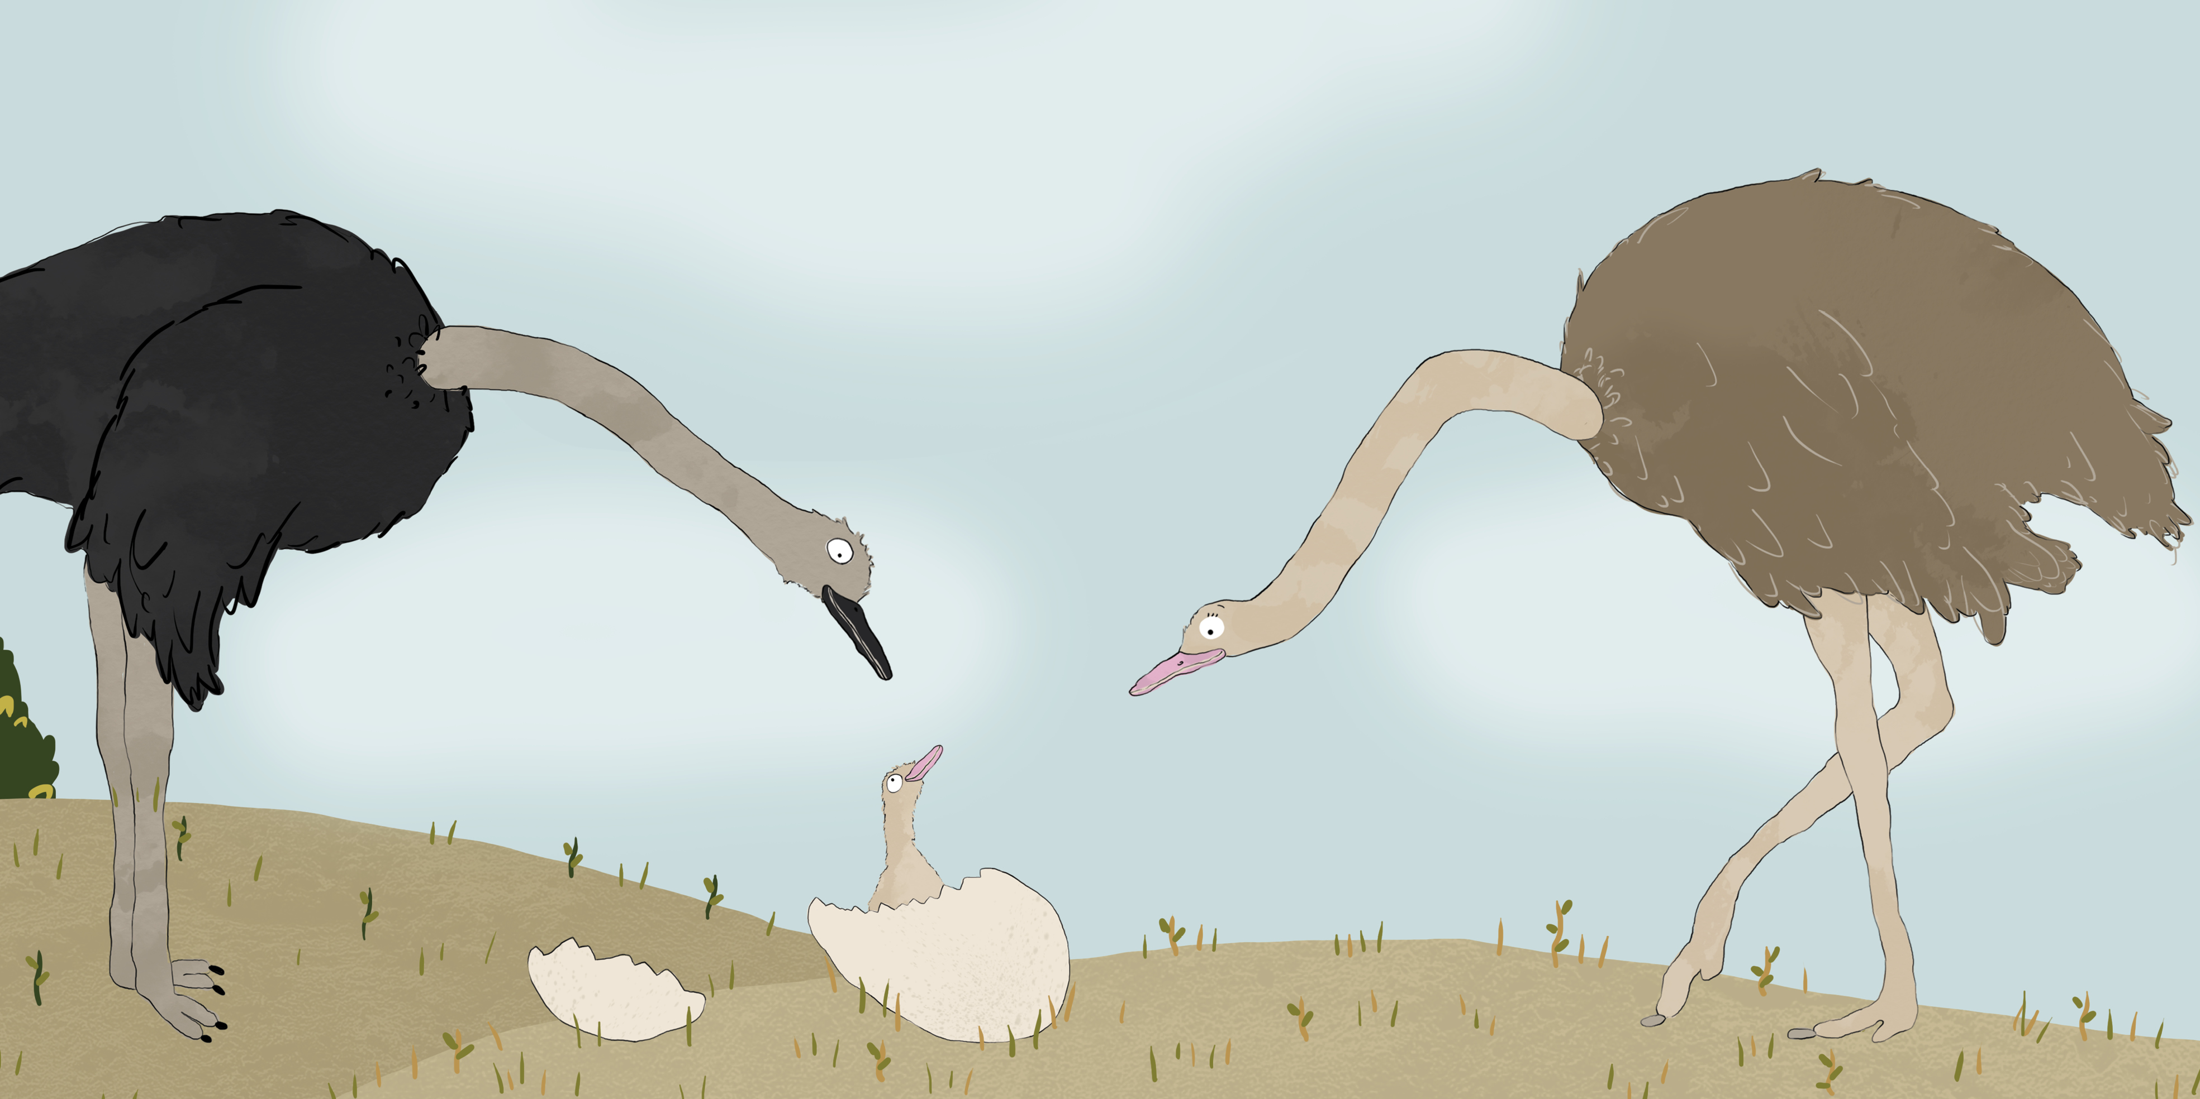

Slide 17
